Slide 1
FibonaCci HEAP
Arbre de données

Slide 2
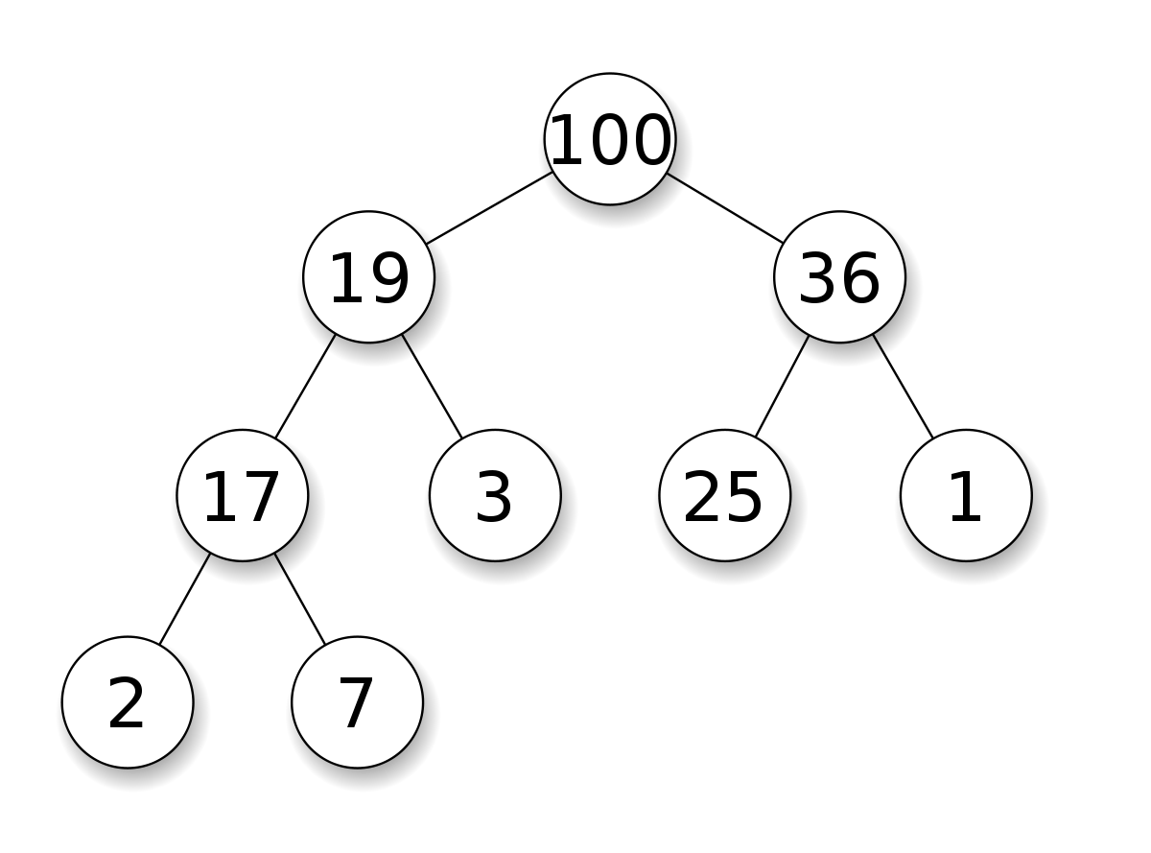
Heap

Slide 3
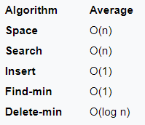
Binary heap

Slide 4
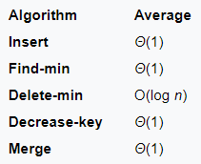
FIBONACCI HEAP

Slide 5
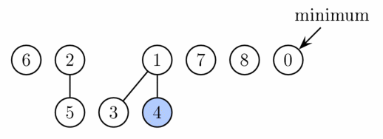
Fusionner 2 FIBONACCI HEAP

Slide 6
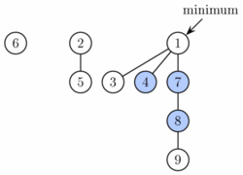
FibonacCi heap

Slide 7
Minimum
5
10
41
1
9
27
18

Slide 8
Minimum
5
10
41
1
9
27
18
Insertion
0

Slide 9
Minimum
5
10
41
1
9
27
18
0
Insertion

Slide 10
Minimum
5
10
41
1
9
27
18
0
0 < 1 ?
Insertion

Slide 11
Minimum
5
10
41
1
9
27
18
0
Insertion

Slide 12
Minimum
5
10
41
1
9
27
18
0
Trouver le minimum

Slide 13
Minimum
5
10
41
1
9
27
18
0
Fusionner

Slide 14
Minimum
5
10
41
1
9
27
18
0
Minimum
Fusionner
7
12
8

Slide 15
Minimum
5
10
41
1
9
27
18
0
7
12
8
Minimum du second arbre
Fusionner

Slide 16
Minimum
5
10
41
1
9
27
18
0
7
12
8
7 < 0 ?
Minimum du second arbre
Fusionner

Slide 17
Minimum
5
10
41
1
9
27
18
0
7
12
8
Fusionner

